Slide 1
PRO3213 - Personas e validação
Prof. Dr. Guilherme Ary Plonski
Artur Vilas Boas

Slide 2
Ideação – Conceitos de Design Thinking
Conceito de Design > criatividade a partir de processos
Processos centrados no usuário
Pensamento divergente e convergente
Desejabilidade; viabilidade ($); praticabilidade
Multidisciplinaridade
Prototipagem e interações
Storytelling

Slide 3
Arrogância é algo muito caro!
”(...)Nor did he go out and start telling customers what products he was going to deliver (the natural instinct of any entrepreneur at this stage). Instead, he was out in the field listening to customers, discovering how they worked and what their key problems were. ” Steve Blank – Four Steps to the Epiphany
Referências úteis: 1. Four Steps to the Epiphany – Chapter 1. Steve Blank.
2. How to build a startup. Steve Blank - Udacity.

Slide 4
Problem-solution fit
Primeiro passo do Customer Development – aderência entre a sua solução e a dor do usuário.
Quem é seu usuário? Quais as principais dores dele? Qual a rotina do dia-a-dia em torno do seu problema? User obsession!
Processo cíclico, iterativo: personas > matriz CSD > imersão (OAT) > personas
Faça uma lista com as principais dores do usuário (ranqueie!) e depois cruze com as principais características que pensa para sua solução.

Slide 5
Casos interessantes
Lean Survey (Spry): começou com um app de balada/eventos;
Esfigmomamômetro: medir pressão em idosos do interior;
Aqualuz: projeto social de filtragem de água

Slide 6
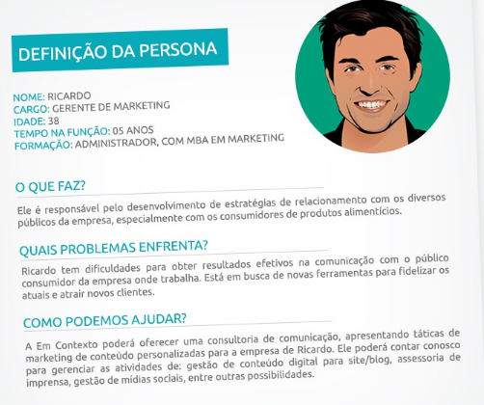
Definindo as personas do seu negócio
Quem é seu usuário? Qual a idade? Quais hobbies? Quais marcas consome? Como é sua dinâmica de mobilidade? Como é seu processo de compra? Quais os incômodos de sua rotina?
Exemplo da Nubank!

Slide 7
As jornadas da sua persona e os outliers
Qual a jornada de compra dessa persona no seu contexto? Onde ela busca informação? Quem tem influência nesse processo de compra? Quem sabota esse processo de compra? Há uma diferença entre o cliente e o usuário nesse processo?
Pense na jornada da sua persona até o seu produto. Como e quando ela descobre sua existência? Como ela decide comprar? Como se dá o processo de compra?
Quem são as personas outliers? Quais as características dos extremos? Quais traços eles exacerbam?

Slide 9
Matriz C/D (ou know / don’t know)
A partir das personas desenhadas, é preciso separar as afirmações em duas categorias: certezas e dúvidas.
Certezas – somente com dados e aprendizados na rua
Dúvidas – elemento mais importante dessa etapa, pois reforça o que você precisa aprender, tópicos a extrair na rua e questões específicas a perguntar.
Fluxo: Persona > Matriz > Coleta de dados

Slide 10
Observe, pergunte e vivencie
Design e etnografia! O processo de ”observe, ask and try” é utilizado para extrair mais informações do usuário.
Observe: visitar o contexto do seu negócio, passar períodos em imersão fazendo anotações etc.
Pergunte: processo de entrevista – um dos elementos mais importantes, pois é uma oportunidade de extrair ao máximo do usuário e tirar dúvidas. https://www.youtube.com/watch?v=OTkP2JDeGWM&t=2s
Try: vivenciar o mercado, trabalhar nessa realidade para aprender as minúcias e as regras do jogo.

Slide 11
What do you ask?
”Me conte a última vez que teve o problema X”
O que foi mais doloroso? E por que? (Tente buscar os 5 PQ’s)
Como você resolve hoje? O que falta nessa solução?
Não pergunte coisas sobre o futuro ou “você usaria?” logo de cara. Sem pitch!
Tente repetir o fluxo 3x.

